Slide 2
أولا: مسار عطاء وتكامل (4)
م | الموضوع | البيان
1 | بدء البرنامج | يوم السبت الموافق 24/ 5 / 1439هـ
2 | انتهاء البرنامج | يوم الاثنين الموافق 26 / 5 / 1438هـ
3 | مكان البرنامج | قاعة المقصورة للاحتفالات
4 | وقت البرنامج | من 4:00 مساء إلى 8:00 مساء
5 | وقت الاستراحة | من 5:45 إلى 6:15 مساء

Slide 3
ثانيا: إحصائيات
م | الموضوع | العدد | الملاحظات
1 | عدد الموظفات المشاركات | 5
2 | عدد المتعاونات المشاركات | 7
3 | عدد الجهات المشاركة | 45
4 | إجمالي عدد المستفيدات من البرنامج للأيام الثلاثة مرتبة | 97، 100، 98
5 | حضور دورة تحليل المسميات الوظيفية للأيام الثلاثة مرتبة | 38، 38، 36
6 | حضور دورة استراتيجيات بناء الصورة الذهنية للمؤسسات الخيرية للأيام الثلاثة مرتبة | 26، 28، 28
7 | حضور دورة التصميم الجرافيكي للمطبوعات والمنشورات الالكترونية للأيام الثلاثة مرتبة | 33، 34، 34

Slide 4
ثالثا: بيان بأسماء المتعاونات
م | الاســــــــــــم | عدد ساعات العمل
1 | خلود الحقيل | 12 ساعة
2 | نجوى المرّي | 12 ساعة
3 | رغد الصنات | 12 ساعة
4 | ريم البعيجاني | 12 ساعة
5 | وسن بهكلي | 8 ساعة
6 | في النصيّان | 8 ساعة
7 | صفية العتيق | 8 ساعة

Slide 5
رابعا: تقرير اليوم الأول
بدأ اليوم الأول باستقبال المشاركات من الجهات النسائية والترحيب بهن وتسجيل بياناتهن وكانت المشاركات من الجهات التالية :
مركز الملك سلمان الاجتماعي
جمعية الخطوة لخدمة الأطفال ذوي الإعاقة
مجمع النور التعليمي
مكتب الإشراف النسائي بجمعية مكنون
آسية الوقفية
جمعية إرشادي
مؤسسة سنابل الوقفية
مركز رافد للإرشاد الأسري
مدرسة ميمونة بنت الحارث
لجنة التنمية الاجتماعية بحي الزهرة
جمعية مكنون

Slide 6
دار الإكليل للفتيات
مركز الوسط الشمالي التابع لجمعية مكنون
أوقاف مركز باحثات
معهد مكنون الغرب
مركز بلاج
مركز إشراف الروضة التابع لمكنون
لجنة التنمية الاجتماعية بحي الروابي
مؤسسة وفاء لحقوق المرأة
مؤسسة شباب خير الأمة- الدرة
نادي ذات
الجمعية الخيرية لمكافحة السمنة
مدرسة عائشة الراجحي

Slide 7
لجنة التنمية الاجتماعية بحي شبرا
المركز الخيري لتعليم القرآن وعلومه
دار قطوف
الجمعية السعودية الخيرية لمكافحة السرطان
مركز العزيزية التابع لمكنون
مكتب الدعوة في الصناعية القديمة
مكتب الدعوة في الشمال
نادي تاج التطوعي
معهد مكة لإعداد معلمات القرآن
الجمعية الخيرية لتحفيظ القرآن
مدرسة الشيخ فهد العويضة بالخليج

Slide 8
لجنة التنمية الاجتماعية بالنظيم والجنادرية
مشروع بناء لرعاية الموهوبات
مركز النماء للاستشارات التربوية والتعليمية
لجنة التنمية الاجتماعية بحي شبرا
معهد تدبر
اللجنة الاجتماعية للمرأة والطفل
غابة الطفولة
جمعية بنيان الخيرية
مجموعة إيراق
دار الهداية
مركز ثبات
ثم توجهت جميع المشاركات للقاعة المخصصة، كل فئة حسب الدورة التدريبية المرشحة لها، حيثُ بدأت كل دورة بالترحيب بالمدربة والمتدربات والتعريف بـمؤسسة وقف دعوتها وأهدافها وأنشطتها ودورها الفاعل في التنسيق بين الجهات النسائية في المملكة.

Slide 9
دورة تحليل المسميات الوظيفية
م | الموضوع | البيان
1 | اسم البرنامج | دورة تحليل المسميات الوظيفية
2 | اسم المدربة | ليلى العلي
3 | وقت البرنامج | من 4 م: إلى 8:00 م
4 | الفئة المستهدفة | قيادات الجهات الخيرية والدعوية
5 | الهدف العام للبرنامج | تمكين المتدربات من إعداد دليل تنظيمي وإجرائي للمسميات الوظيفية مكتملا بالنماذج
6 | الوسائل ومعينات التدريب | جهاز عرض – حقائب المتدربات – أوراق عمل – أقلام حبر-أقلام رصاص -سبورة ورقية
7 | محاور المادة العلمية للدورة | التعريف بعملية تحليل الوظائف وكيفية توصيفها. القدرة على تحليل الفرد والوظيفة تنظيميا وإجرائيا. التمكن من إعداد نماذج تقييم أداء العاملين. إعداد دليل تنظيمي وإجرائي ودليل نماذج المسميات الوظيفية.

Slide 10
دورة استراتيجيات بناء الصورة الذهنية للمؤسسات الخيرية
م | الموضوع | البيـان
1 | اسم البرنامج | دورة استراتيجيات بناء الصورة الذهنية للمؤسسات الخيرية
2 | اسم المدربة | أ. نوير الشمري
3 | وقت البرنامج | من 4 م: إلى 8:00 م
4 | الفئة المستهدفة | موظفات الجهات الخيرية النسائية من نائبات وتنفيذيات
5 | الهدف العام للبرنامج | التعريف بمفهوم العلاقات العامة ودورها في المؤسسات الخيرية. تحديــــــــــد المهارات الإعلامية لموظفات العلاقات العامة. التعريف بالصورة الذهنية من حيث المفهوم والمصادر والمكونات. تحديد استراتيجيات وقواعد بناء الصورة الذهنية بالشكل الصحيح. بناء استراتيجية إعلامية ناجحة للتواصل مع الإعلام والجمهور.

Slide 11
6 | وسائل التدريب | جهاز عرض – حقائب المتدربات – أوراق عمل – أقلام حبر + أقلام رصاص-سبورة ورقية
7 | محاور المادة العلمية للدورة | استعراض أهداف الدورة. توقعات المشاركات. مفهوم العلاقات العامة وأهدافها الرئيسية. وظائف العلاقات العامة. أهمية الوظيفة الإعلامية للعلاقات العامة. المهارات الإعلامية لموظفات العلاقات العامة. مهارات مهمة في التعامل مع وسائل الإعلام. الأخطاء الشائعة عند موظفات العلاقات العامة.

Slide 12
دورة التصميم الجرافيكي للمطبوعات والمنشورات الالكترونية
م | الموضوع | البيان
1 | اسم البرنامج | دورة التصميم الجرافيكي للمطبوعات والمنشورات الالكترونية
2 | اسم المدربة | تماضر المرزوقي
3 | مدة البرنامج | من 4:00 إلى 8:00
4 | الفئة المستهدفة | المهتمات في التصميم الجرافيكي وتنفيذ المطبوعات والمنشورات الإلكترونية
5 | الهدف العام للبرنامج | يهدف البرنامج لإكساب المتدربة معرفة نظرية بأسس وأنواع المطبوعات والمنشورات الالكترونية وتطبيقها
6 | وسائل التدريب | جهاز عرض – مكبر صوت – حقائب المتدربات – أوراق عمل – أقلام حبر -أقلام رصاص -سبورة ورقية
7 | محاور المادة العلمية للدورة | ما هو الشعار. ما يجب أن تعرفه قبل تصميم شعارك. خطوات تصميم الشعار. أنواع الشعارات الأساسية. تطبيق تنفيذ شعار.

Slide 13
خامسا : تقرير فعاليات اليوم الثاني
بدأ اليوم الثاني باستقبال المشاركات من الجهات النسائية والترحيب بهن
ثم توجهت جميع المشاركات للقاعة المخصصة، كل فئة حسب الدورة المرشحة لها.
دورة تحليل المسميات الوظيفية
• أهمية التحليل الوظيفي.
• تأثير تحليل الوظائف على سياسات الموارد البشرية.
• عملية تحليل الوظائف وتوصيفها.
وقد تناولت المدربة المحاور التالية:

Slide 14
دورة استراتيجيات بناء الصورة الذهنية للمؤسسات الخيرية
• مفهوم الصورة الذهنية وأهميتها.
• مكونات الصورة الذهنية.
• مصادر تكوين الصورة الذهنية.
• دور العلاقات العامة في تكوين الصورة الذهنية.
• استراتيجيات بناء الصورة الذهنية في المؤسسات الخيرية.
• قواعد مهمة في بناء الصورة الذهنية.
وقد تناولت المدربة المحاور التالية:

Slide 15
دورة التصميم الجرافيكي للمطبوعات والمنشورات الالكترونية
• ما هو الكرت الشخصي
• أنواع الكروت الشخصية
• ماهي أوراق المراسلة
• ماهي الأظرف
• قبل البدء بالتصميم
• أمور نراعيها في التصميم
• الخطوط الوهمية
• تطبيق تنفيذ كرت شخصي وأوراق مراسلة وظرف
وقد تناولت المدربة المحاور التالية:

Slide 16
سادسا : تقرير فعاليات اليوم الثالث
بدأ اليوم الثالث باستقبال المشاركات من الجهات النسائية والترحيب بهن
ثم توجهت جميع المشاركات للقاعة المخصصة كل فئة حسب الدورة المرشحة لها.
دورة تحليل المسميات الوظيفية
• أقسام عملية تحليل الوظائف
• أبعاد التحليل الوظيفي
وقد تناولت المدربة المحاور التالية:

Slide 17
دورة استراتيجيات بناء الصورة الذهنية في المؤسسات الخيرية
• مقومات المحتوى الناجح.
• فنون التحرير والمحتوى الإبداعي.
• بناء استراتيجية إعلامية ناجحة للتواصل مع الإعلام.
وقد تناولت المدربة المحاور التالية:

Slide 18
دورة التصميم الجرافيكي للمطبوعات والمنشورات الالكترونية.
• التصميم على الأكواب والقمصان والحقائب الدعائية.
• ماهي المطوية وأنواعها.
• الرول أب.
• معلومات عن قوالب القص.
•تطبيقها علىMockup .
وقد تناولت المدربة المحاور التالية:

Slide 19
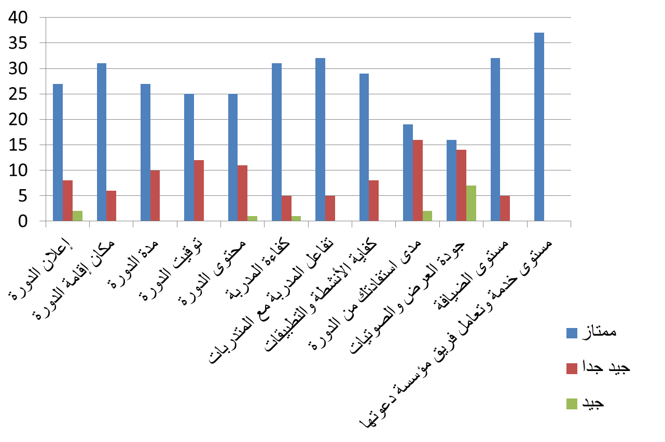
سابعا: تقييم الملتقى
تحليل استبانات عطاء وتكامل 1439

Slide 20
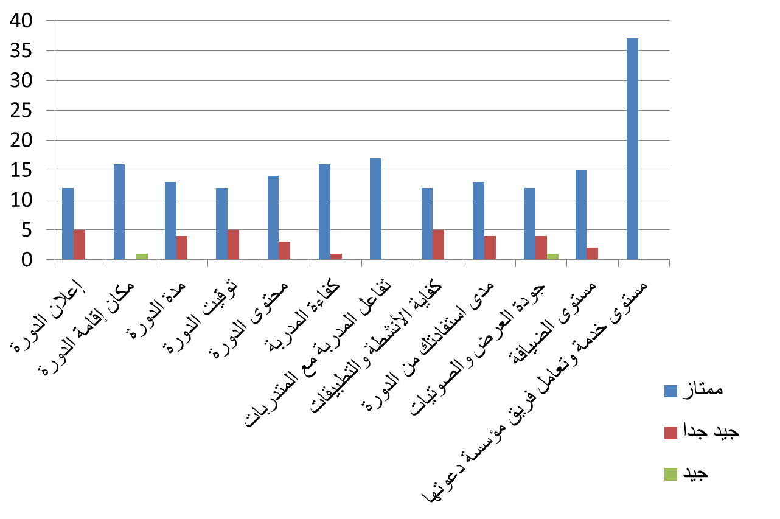
دورة بناء الصورة
الذهنية

Slide 21
تنظيم رائع ، موظفات ومتطوعات بشوشات بارك الله فيهن.
يفضل عدم إقامته يوم السبت.
بارك الله فيكم وودي نتلقى دائما إعلانات الدورات.
رائع وقيم وتعامل أكثر من رائع.
جهودكم جميلة و رائعة الله يبارك فيها وينفع بها
إذا أمكن يقام الملتقى في الفترة الصباحية.
مقر الملتقى بعيد جداً نتمنى أن يكون في المرات القادمة متنوع مرة في شرق الرياض ومرة في غربها.
يا ليت يكون هناك لقاء تعريفي يجمع أكبر عدد من الجمعيات الخيرية وإبراز الجهود والإنجازات في مجالها ، مثال مكاتب الدعوة يتفقون فيما بينهم ويبرزون المتميز من برامجهم، مجال الصحة كذلك ومجال الطفولة وهكذا لتعم الفائدة وتبادل الخبرات.

Slide 22
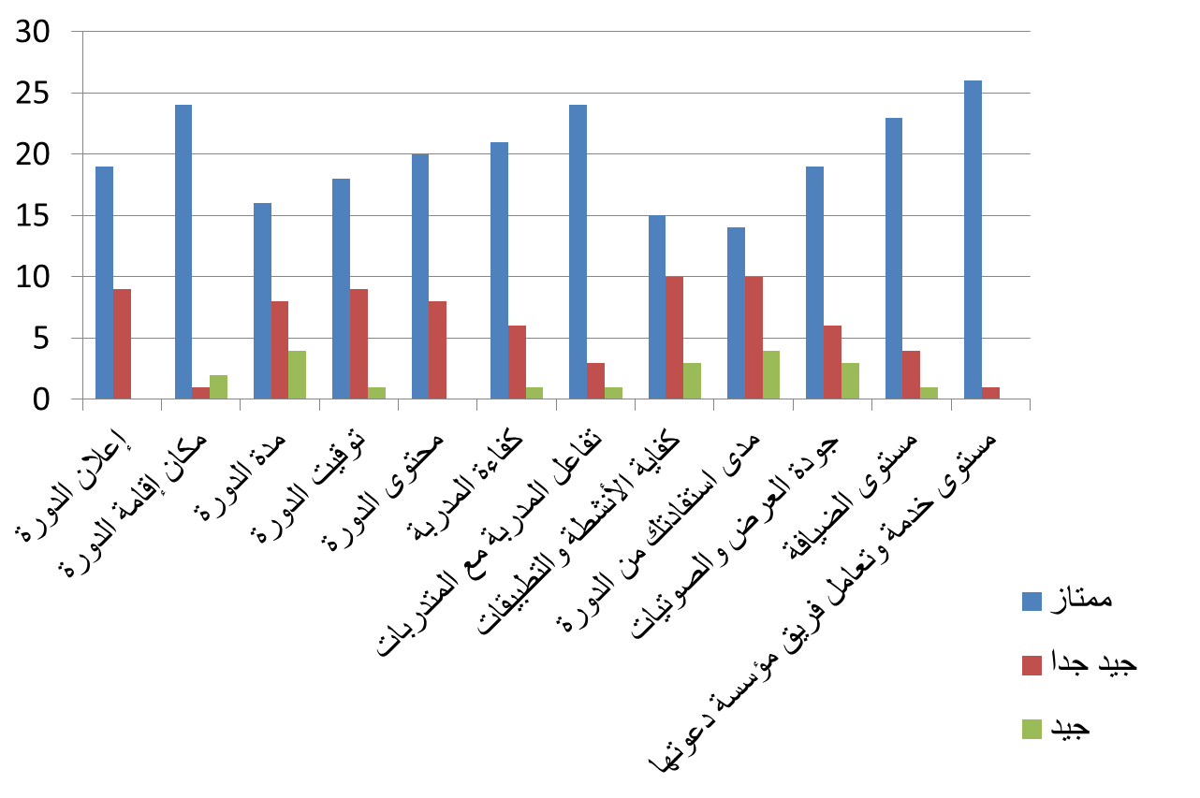
دورة التصميم
الجرافيكي

Slide 23
ملتقى رائع جدا ومواضيع منتقاة باحترافية.
تكثيف مستوى الإعلان.
مبادرة رائعة نفع اللّٰہ بكم.
جزاكم الله ألف خير ، جهود عظيمة واهتمام بأدق التفاصيل.
أتمنى أن يكون هناك مستويات للدورة الواحدة، مستوى مبتدئ و آخر متقدم، لأنه لا يمكن الجمع بين طالبات مبتدئات من الصفر، وأخريات مارسن الجرافيك ويردن الاستزادة من المعلومات.
ملتقى رائع ومنظم جدا، أنا مبتدئة بالتصميم لذلك لم أحصل على المهارة المتوقعة لأنني أحتاج إلى تدريب أكثر.
يحتاج لوقت أطول، البرنامج ضخم ولتتمكن المدربة من مساعدة المتدربات.
المكان ضيق نوعا ما لكن المدربة رائعة وبذلت مجهود بارك الله فيكم.
ملتقى رائع وإذا كانت أيام الدورة أكثر كانت الاستفادة أكبر.
شكرا لكم صراحة جهود تشكرون عليها أسعدكم المولى.
نفضل قاعة تدريبية ثابتة لملتقى عطاء وتكامل.
الدورات تقدم مادة مفيدة جدا في المجال الوظيفي.
• دورة جميلة لكن تحتاج لتحديد مستوى المتدربات بحيث يكون لديهم خلفية عن الفوتوشوب وليس مبتدئة لكي لا يضيع وقت الدورة في شرح مبادئ الفوتوشوب.

Slide 24
إيجابيات وسلبيات دورة تحليل المسميات الوظيفية
الإيجابيات :
•رائع، متميز، لكم فائق شكري وتقديري.
•أشكر لكم جهدكم وإتقانكم وحسن تعاملكم، ورقي فريق العمل وحسن إدارتهم.
•تعاون المدربة.
•الاهتمام بواجبات المتدربات والتفاصيل الصغيرة.
•مناسبة التمارين المعروضة مع الدورة.
•وجود التطبيقات والنماذج السهلة والميسرة.
•ميزة الملتقى العناوين مفيدة والمدربة متمكنة.
•أشكر لكم حرصكم على تطوير الجهات الخيرية لكن محتوى الدورة مختصر لدرجة من الممكن تقديمه خلال يومين فقط وهذا بالتأكيد لا يتعارض مع حجم الفائدة الهائل الذي تمكنت منه بفضل من الله ثم منكم.
•الملتقى رائع ومنظم حقق الأهداف المرجوة منه وأكثر.
•اللقاء جميل وأفادني كثيرا في مجال عملي وهو ماكنت أبحث عنه.
•تطور نوعي ما شاء الله واختيار موفق للمدربات.
•الملتقى عالي الجودة بكل كوادره القائمين عليه.

Slide 25
سلبيات دورة تحليل المسميات الوظيفية
•المايكات لم تكن جيدة، الصوت كان يقطع.
•مقاطع الفيديو لم تشتغل مع المدربة.
•الحقيبة لم تفعّل.
•لا توجد مقدمة عن المحتوى بداية الدورة وأهميته ونبذة عن هذا الفن ومن طبقه.
•لا توجد معايير واضحة لكل بند مثلًا (الهدف الإجرائي لابد أن يحتوي على...).
•لا توجد قواعد واضحة حتى لو كان علم إنساني وفيه تعديل نحتاج أن نأخذ ما توصلت له المدربة من خلال خبرتها واختيارها وترجيحها.
•قلة التفاعل أثناء الدورة بسبب قلة التدريبات التطبيقية.
الدورة المقدمة جدا رائعة لكن تحتاج المزيد من الوقت.

Slide 26
إيجابيات وسلبيات دورة استراتيجيات بناء الصورة الذهنية
الإيجابيات:
تنظيم رائع ، موظفات ومتطوعات بشوشات بارك الله فيهن.
الملتقى جداً ممتاز وكذلك التنظيم.
جهودكم جميلة و رائعة الله يبارك فيها وينفع بها.
السلبيات : لا يوجد .

Slide 27
إيجابيات وسلبيات دورة التصميم الجرافيكي
الإيجابيات:
الملتقى رائع وجميل وذا محتوى علمي إيجابي وأسأل الله أن يجعلها
في موازين حسناتكم.
ملتقى رائع جدا ومواضيع منتقاة باحترافية.
مبادرة رائعة نفع اللّٰہ بالجميع.
جهود عظيمة واهتمام بأدق التفاصيل.
الدورات تقدم مادة مفيدة جدا في المجال الوظيفي.
السلبيات:
المكان ضيق نوعا ما لكن المدربة رائعة وبذلت مجهود بارك الله فيكم.
نحتاح العرض الالكتروني للمراجعة لاحقا.
دورة جميلة لكن تحتاج لتحديد مستوى المتدربات بحيث يكون لديهم خلفية عن
الفوتوشوب وليس مبتدئة لكي لا يضيع وقت الدورة في شرح مبادئ الفوتوشوب.

Slide 28
المقترحات
•تأمين جهاز الحاسب الآلي حتى يكون تحت منال المتدربات.
•معلومات الدورة ثرية، لكن لو وضعت في قالب المؤسسات الخيرية والتطوعية، المكاتب التعاونية ودور التحفيظ وما شابه ذلك.
•الملتقى رائع والتنظيم أبهرني، وحبذا لوكان عدد أيام الدورة أكثر لتكون الفائدة أكبر ويكون الوقت صباحاً.
•كثافة الإعلان حتى تصل إلى الجميع.
•أن تكون المدربات ذوات كفاءة عالية و خبرة طويلة.
•رائع ، نرغب في دورات قادمة بأوقات مختلفة.
•أقترح يتم مناسبة المطروح مع مستوى الفئة المتلقية.
•التوسع بدائرة الإعلان.
•أن تكون هناك لقاءات مستمرة بعد هذه الدورات لتفعيل ومتابعة المخرجات وتقييمها مع المدربة.
•أن تُرفق النماذج في الحقيبة.
•أن تُقام برامج بنائية للمؤسسات الخيرية ويكون بمثابة بكج كامل تتعهد فيه المستفيدة بالالتزام والخروج بمخرج على غرار برنامج عطاء الذي كان يضمه مركز وابل.

Slide 29
المقترحات
•أن لا يتجاوز عدد المتدربات عن 25 متدربة.
•الموقع يكون في الشمال.
•يفضل عدم إقامته يوم السبت.
•مقر الملتقى بعيد جداً نتمنى أن يكون في المرات القادمة متنوع مرة في شرق الرياض
ومرة في غربها.
•يا ليت يكون هناك لقاء تعريفي يجمع أكبر عدد من الجمعيات الخيرية وإبراز الجهود والإنجازات في مجالها، مثال مكاتب الدعوة يتفقون فيما بينهم ويبرزون المتميز من برامجهم، مجال الصحة كذلك ومجال الطفولة وهكذا لتعم الفائدة وتبادل الخبرات.
•أتمنى أن يكون هناك مستويات للدورة الواحدة، مستوى مبتدئ و آخر متقدم، لأنه لا يمكن الجمع بين طالبات مبتدئات من الصفر، و أخريات مارسن الجرافيك ويردن الاستزادة من المعلومات.
•نفضل قاعة تدريبية ثابتة لملتقى عطاء وتكامل.

Slide 30
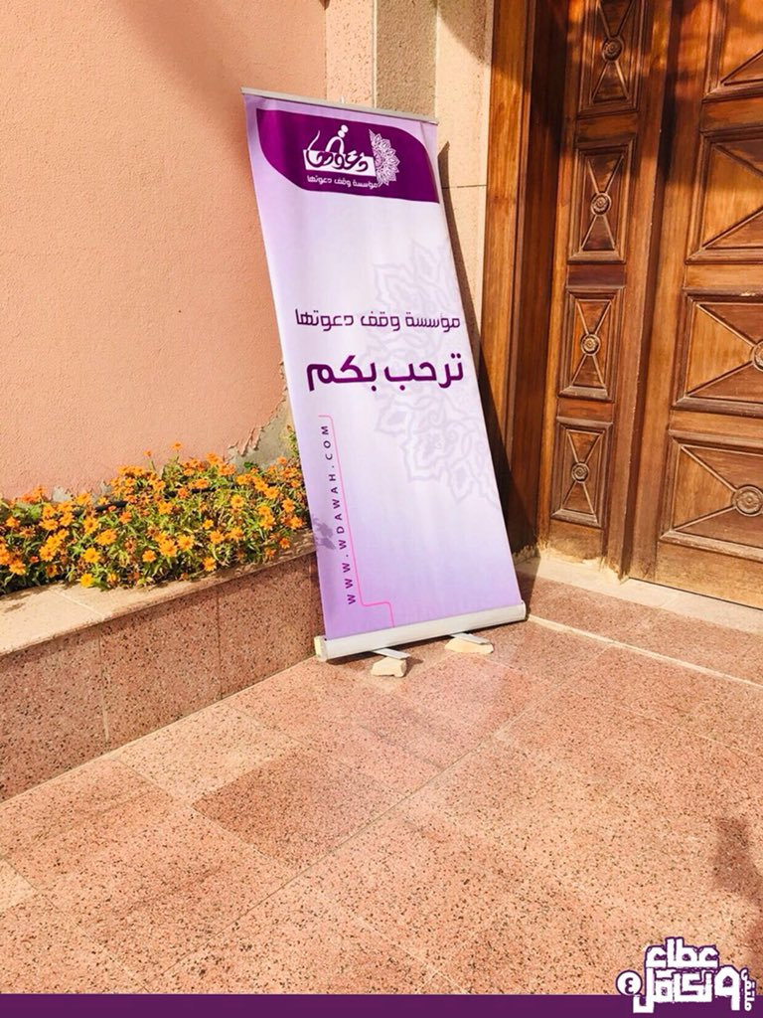
التقرير المصور

Slide 31
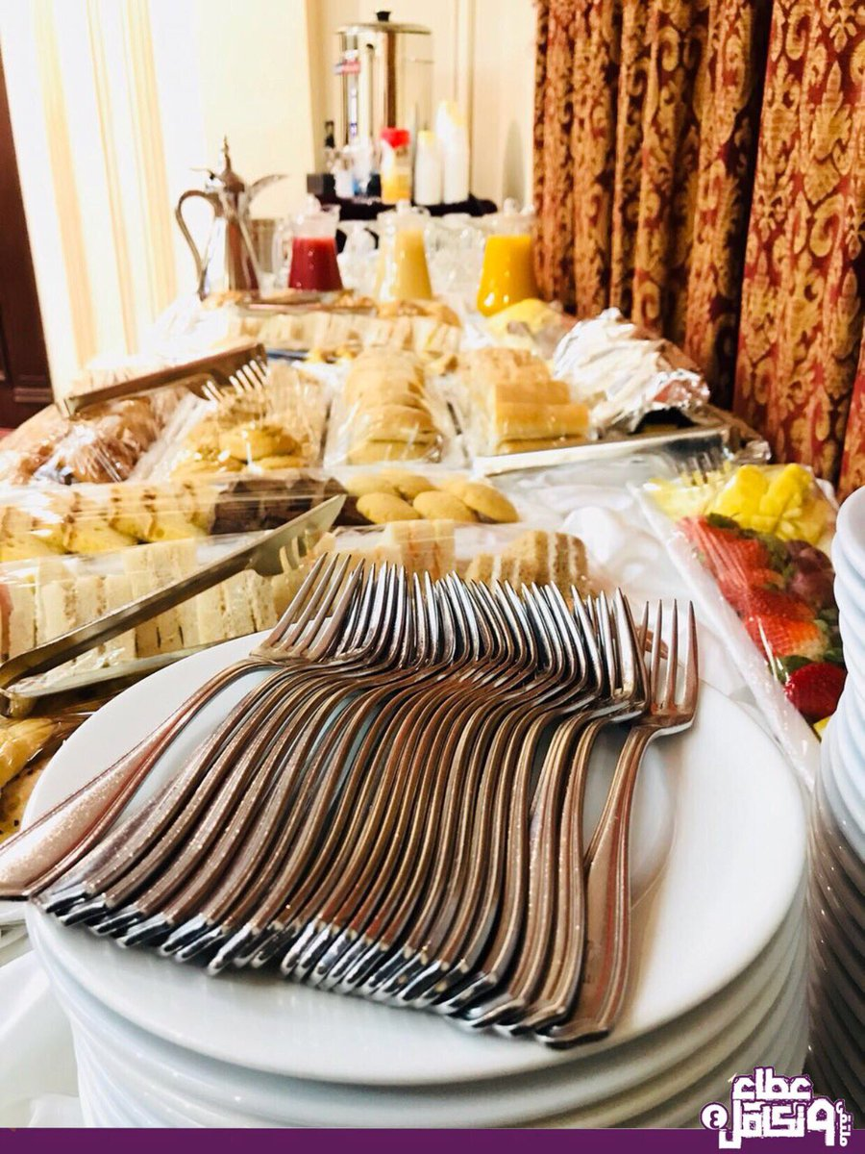
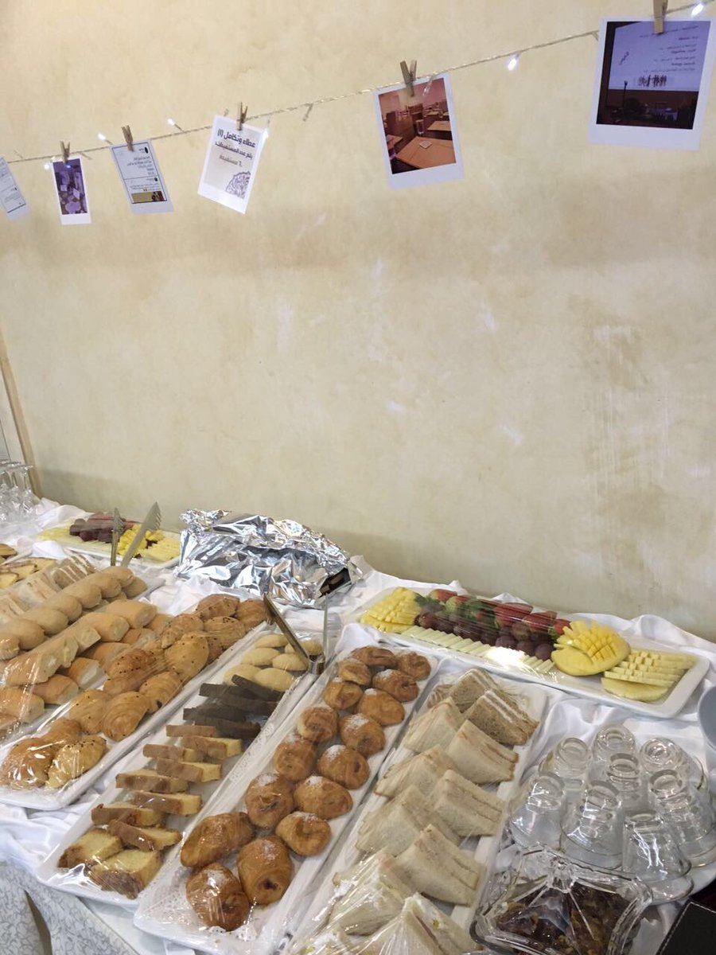

Slide 33
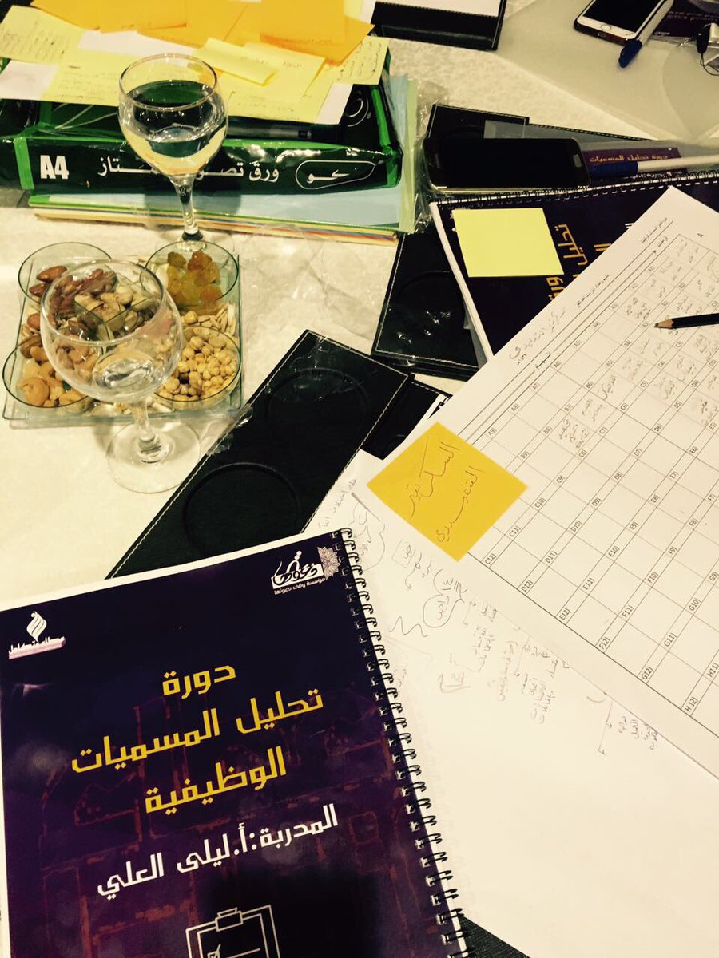
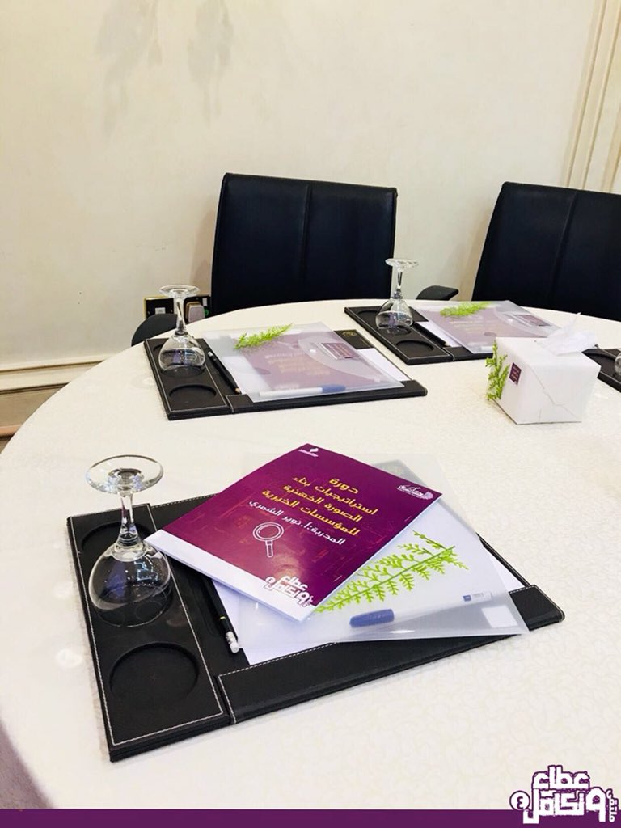
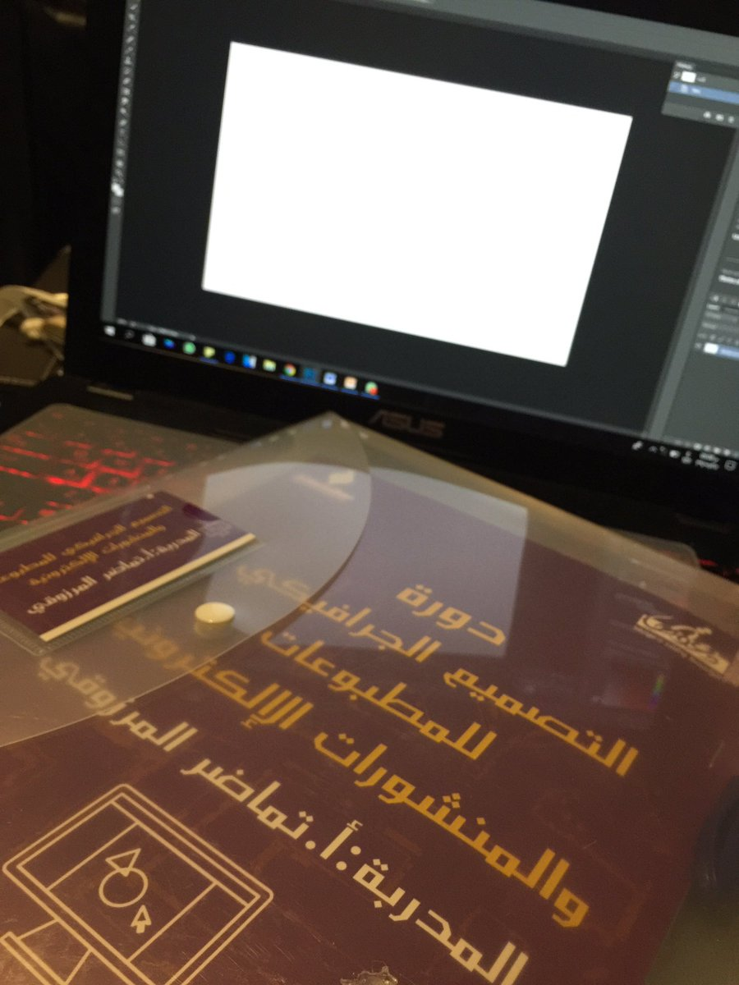

Slide 34
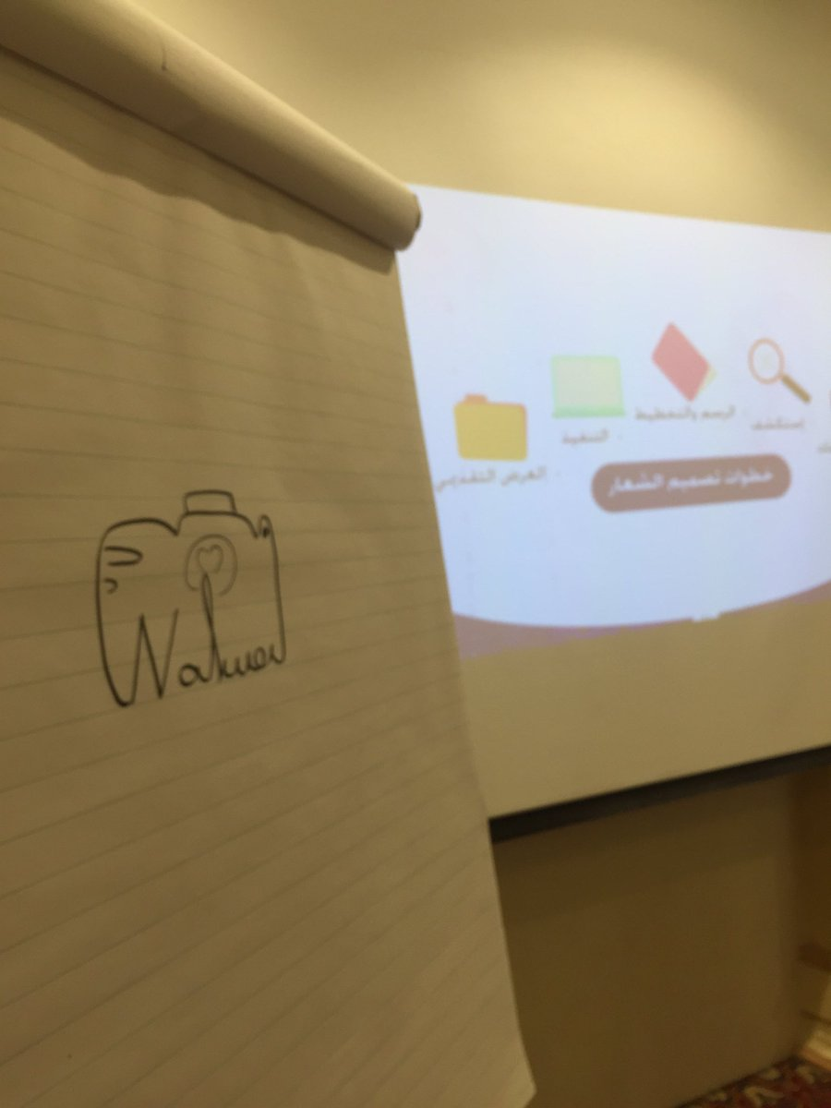
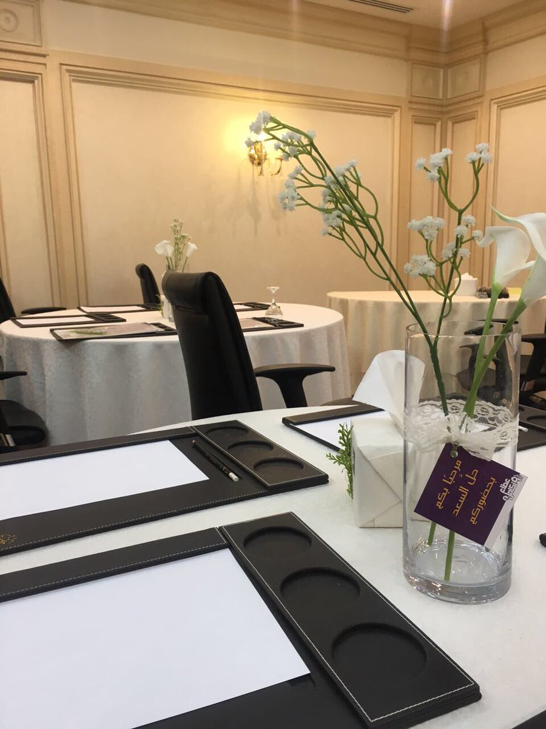
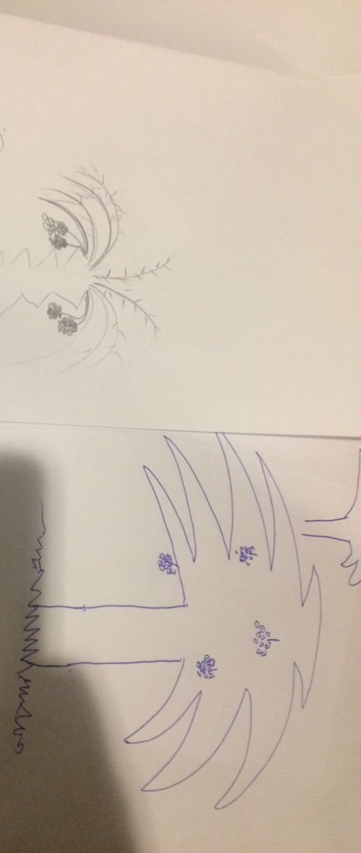

Slide 35
